Slide 1
Foydalanuvchi bilan oddiy muloqot

Slide 2
Foydalanuvchi bilan muloqot turlari
1.console.log(‘‘Hello world’’);
2.alert(“Salom dunyo”);
3.confirm(“Siz 18yoshdamisiz?”);
Biz bulani o’zgaruvchilarga olishimiz mumkun bular informatsiya hisoblanadi;
Const userAge = confirm(“Siz 18yoshdamisiz?”);
Console.log(userAge);
prompt(“Ismiz nima?”, “”);
prompt(“Ismiz nima?”, user name);

Slide 3
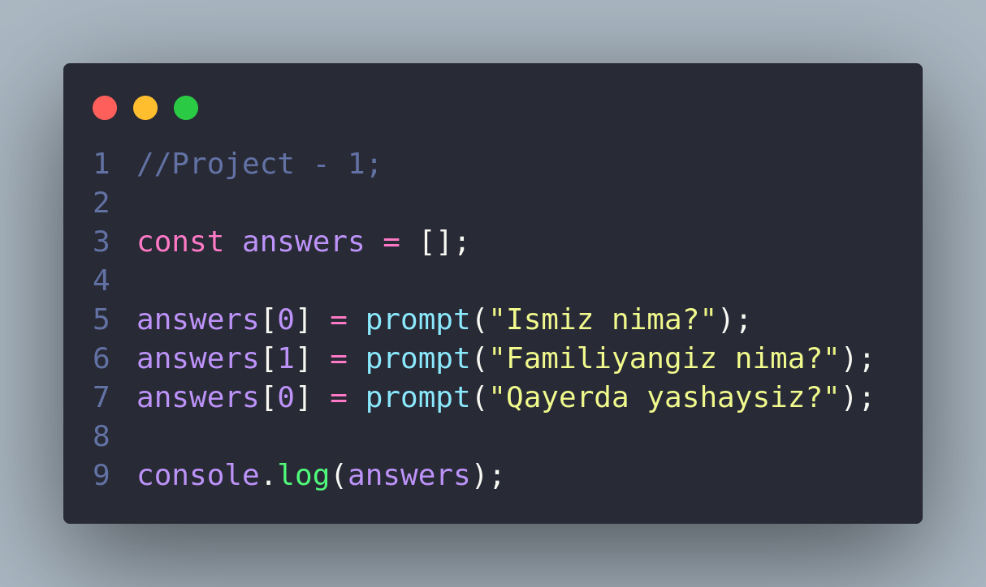

Slide 4
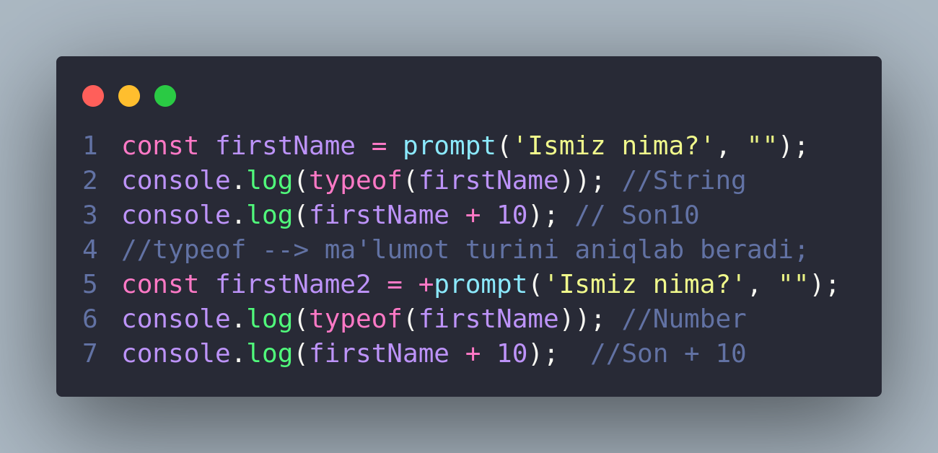

Slide 5
